Slide 1
RÉGIMEN DE COMPRAS Y CONTRATACIONES DE BIENES Y SERVICIOS GOBIERNO DE SAN JUAN
MÓDULO II: PROCEDIMIENTO DE COMPRAS Y CONTRATACIONES
DESDOBLAMIENTO DEL GASTO

Slide 2
LEY 2000-A - ARTÍCULO 21: PROHIBICIÓN DE DESDOBLAMIENTO.
Queda prohibido cualquier mecanismo para desdoblar el objeto de una contratación. Se presume que existe desdoblamiento en las contrataciones, cuando el organismo (1) efectúe adquisiciones en forma simultánea o sucesiva, dentro de los tres meses de adjudicación (2) de elementos o servicios iguales o similares de uso normal y permanente y, perteneciente a una misma clase del catálogo de conceptos de bienes y servicios (3) y que sean previsibles (4) para un período determinado.
Quedan exceptuadas de la prohibición las compras de bienes perecederos (5).

Slide 3
ALCANCE
SE PRESUME que existe desdoblamiento, cuando se fracciona una contratación con la finalidad de:
eludir los montos máximos permitidos en determinados procedimientos de selección o
vulnerar las normas que fijan las competencias para autorizar y aprobar los respectivos procedimientos, según lo establecido por la Ley Nº 2000 A -Art. 12
Se recuerda que la existencia de desdoblamiento puede operar:
CONTRATACIONES DIRECTAS Y COMPULSA ABREVIADA

Slide 4
1- Organismo:
Consideramos dos aspectos:
Teniendo en cuenta el Artículo 4 de la Ley N° 2000-A, constituye un organismo y en función de las autoridades intervinientes, con los índices máximos permitidos según el art. 12 de la misma.

Slide 5
2- Dentro de los tres (3) meses de adjudicación
Se debe considerar el monto total del gasto por clase de bienes y servicios desde la fecha de adjudicación. Dentro del periodo de 3 meses posteriores a la misma no puede realizarse una convocatoria para adquirir elementos iguales o similares. La Adjudicación tiene lugar con el dictado del Acto Administrativo, por parte de la autoridad competente que así lo dispone, debiendo indicar en el mismo el lugar y fecha en el que se dicta.
En las órdenes de compra podemos considerar la fecha de aprobación del compromiso.
En las compulsas abreviadas corresponde tomar la fecha del Acto administrativo que aprobó la adjudicación y el gasto.

Slide 6
3- Clase” del catálogo de conceptos de bienes y servicios
Utilizando el catálogo de bienes y servicios del SIIF, debe considerar la clasificación por Concepto del gasto, hasta su cuarto Nivel de detalle, (clase).
Para realizar este control puede consultar el “Reporte por concepto del gasto”.
Ejemplo: 1.01.004.002 - ABROCHADORA PAPELES

Slide 7
4- Que sean previsibles para un período determinado
La concurrencia de los parámetros fijados en la ley, implica la presunción de desdoblamiento de gastos, sólo admitirá prueba en contrario en el supuesto de que se trate de excepciones de urgencias debidamente acreditadas por el organismo contratante.
A los efectos de acreditar dicha urgencia se establece que la misma sea concreta, inmediata, imprevista, probada y objetiva. Tal circunstancia amerita la existencia de un informe firmado por autoridad competente del organismo contratante.

Slide 8
5- Bienes perecederos
Se entiende que se refiere a productos frescos (se refiere a aquellos que no pueden perder la cadena de frío) envasado o no envasados, con o sin fecha de vencimiento en su envoltorio.
No contempla productos secos con fecha de vencimiento en envases o envoltorios.

Slide 9
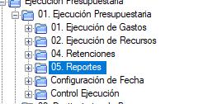
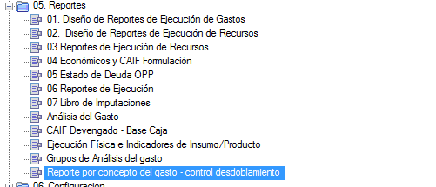
REPORTE DE CONTROL DESDOBLAMIENTO DEL GASTO
Al seleccionar un procedimiento de contratación debe verificarse que en el lapso previsto en el artículo 21 de la Ley N° 2000-A, las adjudicaciones no superen los montos máximos establecidos en el artículo 12 de dicha Ley.
Cómo realizar el control utilizando el SIIF?
Acceso al reporte

Slide 10
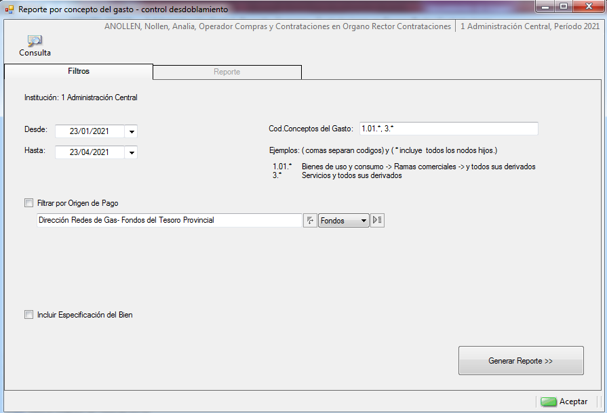
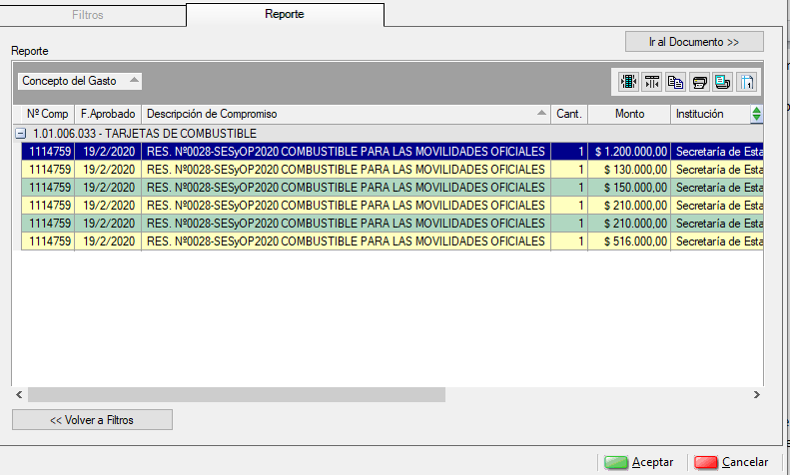

Slide 11
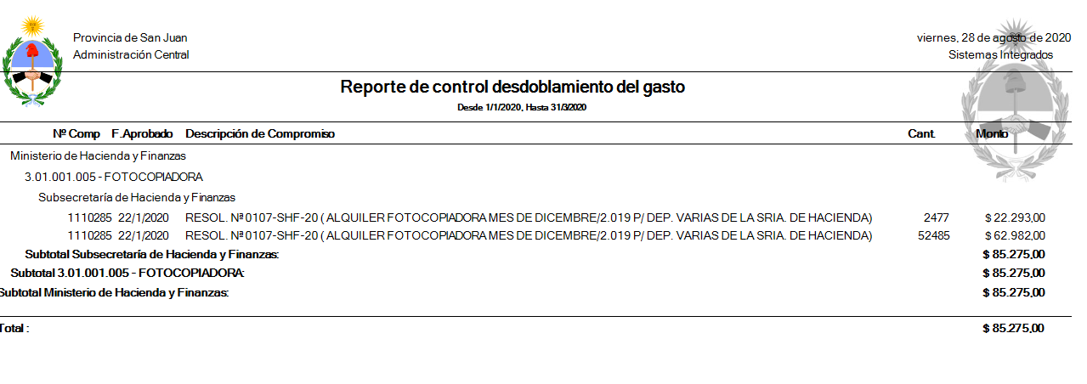
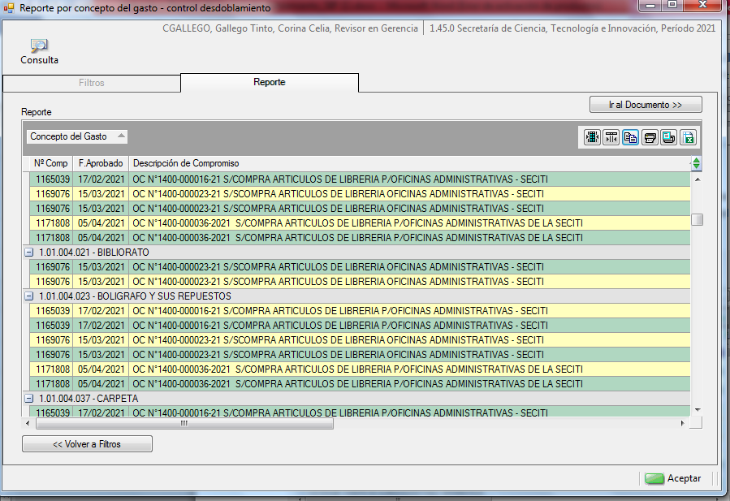
Presionar Vista previa:
Copiar y Pegar en Planilla Excell: El sistema brinda la posibilidad de hacer una copia del Reporte y pegar en una Hoja de cálculo, para una mejor visualización y control de desdoblamiento.

Slide 12
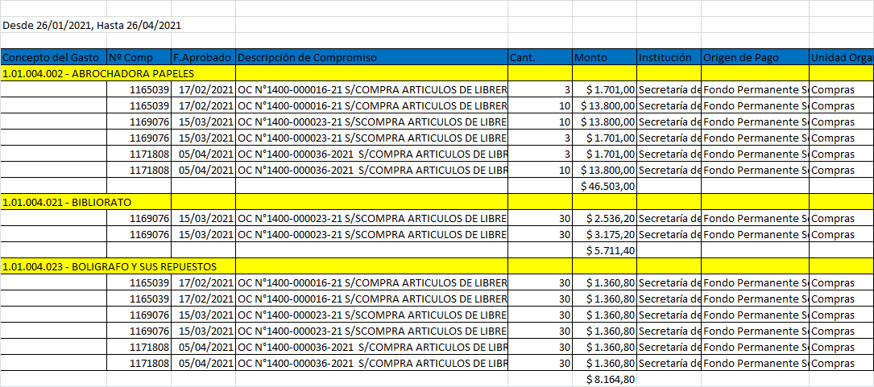

Slide 13
PROCEDIMIENTO
IMPRIMIR EL REPORTE POR CONCEPTO DEL
GASTO
2) ADJUNTAR A LA ORDEN DE COMPRA
O EXPEDIENTE COMO ASÍ TAMBIÉN EN UN
PROC. DE COMPULSA ABREVIADA,
PARA ACREDITAR LA NO
EXISTENCIA DE DESDOBLAMIENTO DEL GASTO
3) FIRMAR REPORTE
Mas Info…..

